Slide 1


Smart - Bike
1

Slide 2


Sommaire
LES SUJETS TRAITÉS
presentation de Smart-bike
Maquette
Presentation des differentes pages du site
demonstration

Slide 3
Membre du groupe
FLAHAUT
Axel
BESSE
Thomas

Slide 4
Presentation de Smart-Bike
Smart-bike est une entreprise fondée en 2019 qui vends des velos. Elle a fait appelle à nous pour créer leur site internet.
le site doit être developper en HTML/CSS/PHP/MySql.
il doit également contenir les pages Accueil.php, NosVelos.php, Commander.php, Contact.php, Header.php, apropos.php et Footer.php .
le site doit etre rendu le 20/12/2023.

Slide 5
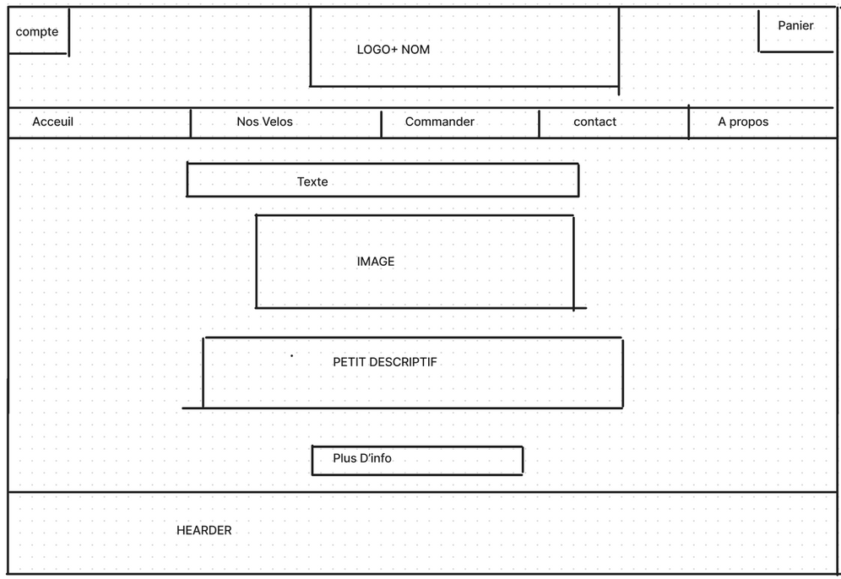
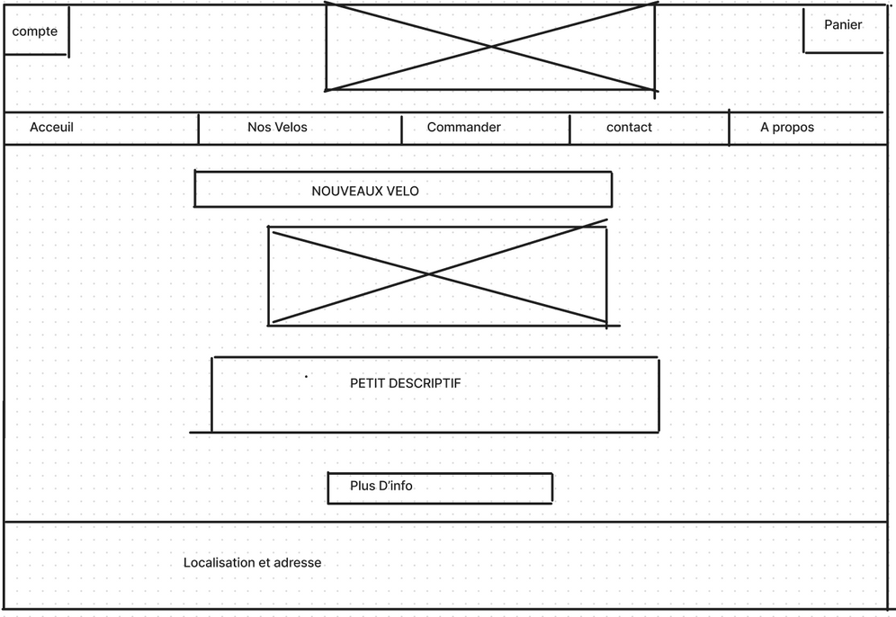
Maquette
ACCUEIL.php
Zonning Accueil
Wire-Frame Accueil

Slide 6
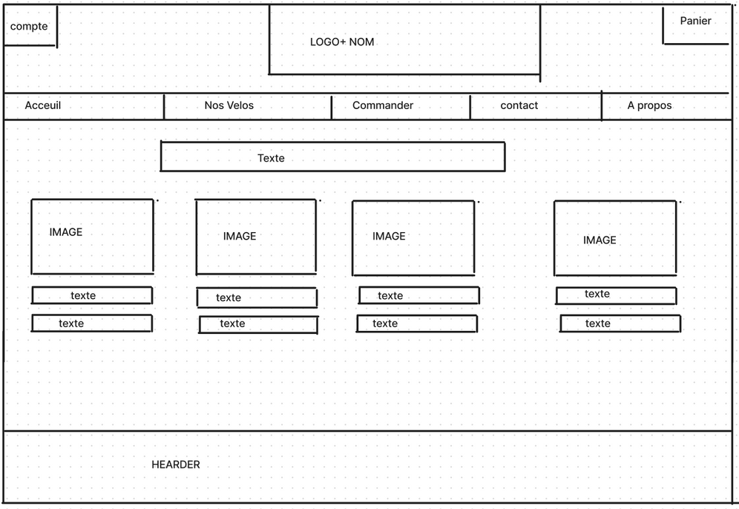
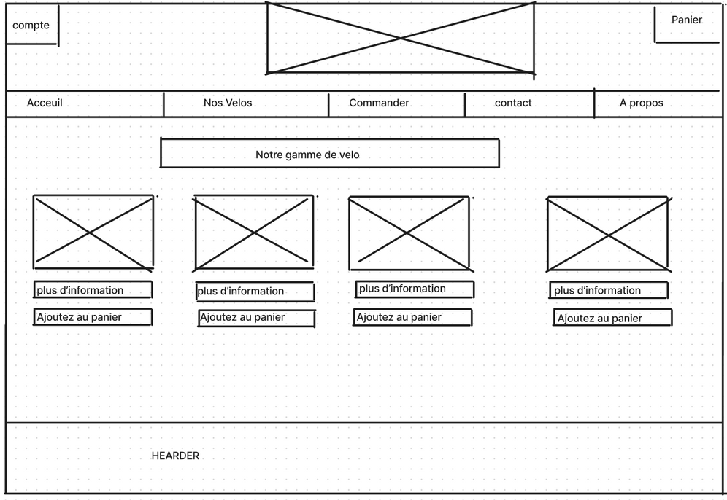
Maquette
NOSVELOS.php
Zonning Nosvelos
Wire-Frame Nosvelos

Slide 7
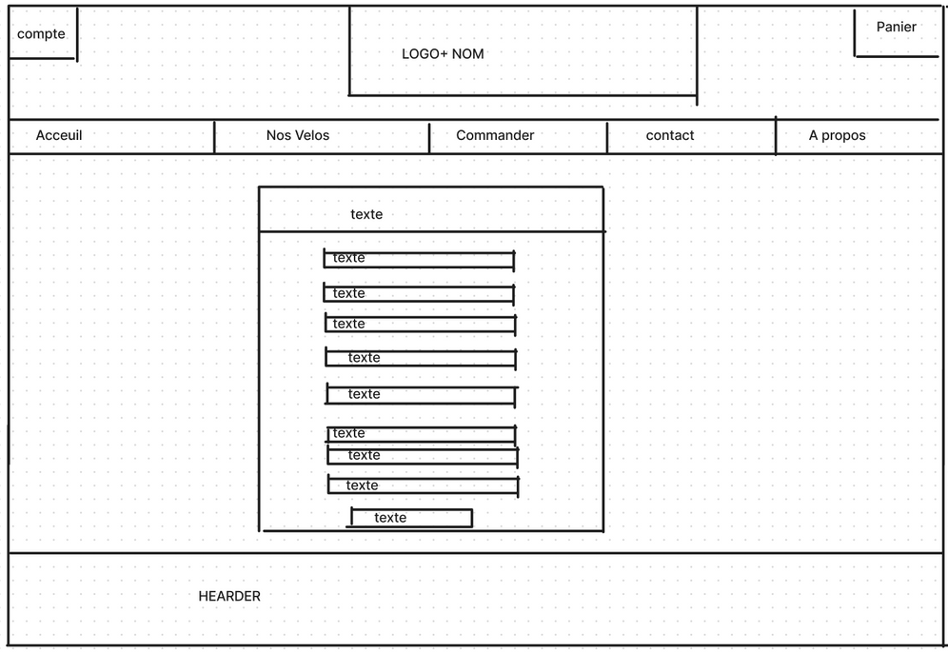
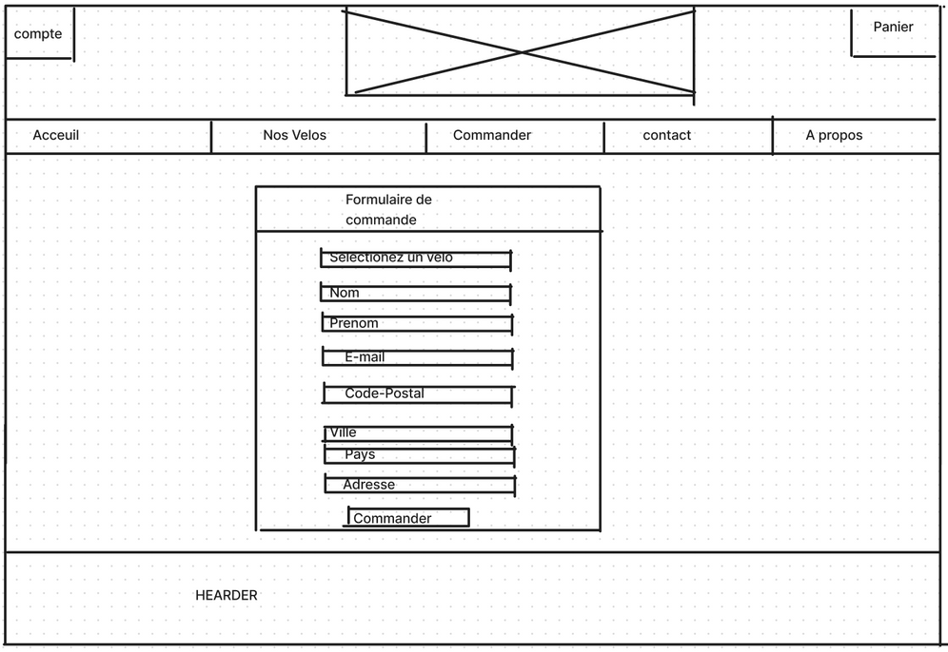
Maquette
Commander.php
Zonning Commander
Wire-Frame Commander

Slide 8
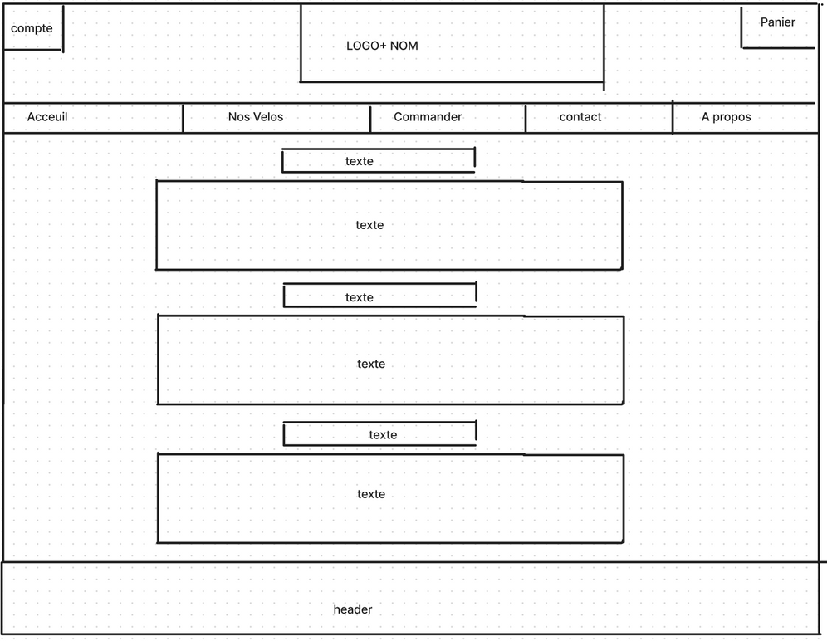
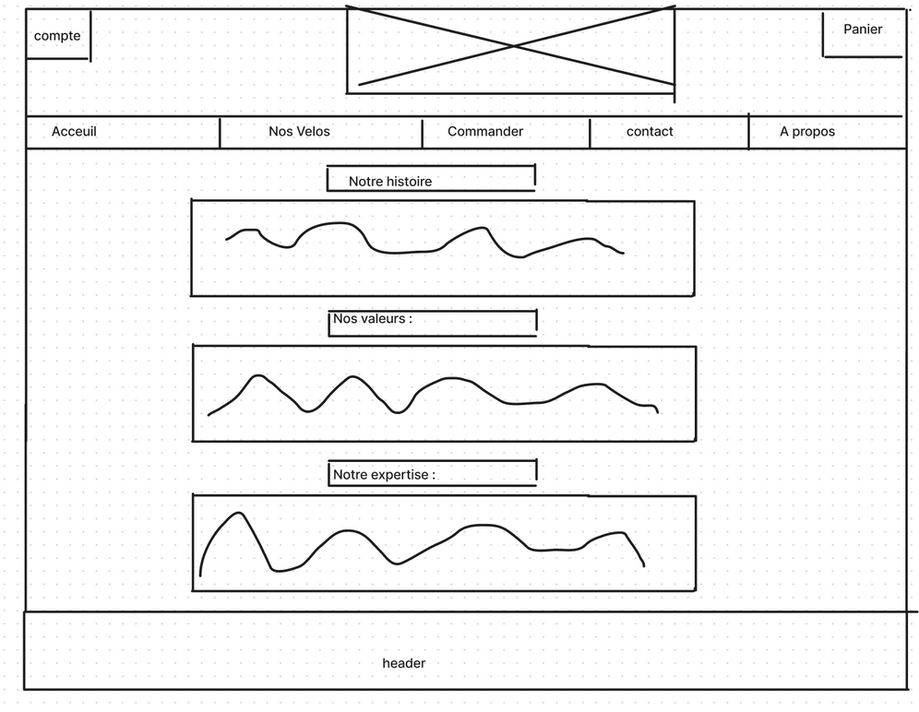
Maquette
apropos.php
Zonning apropos
Wire-Frame apropos

Slide 9

Presentation du sites internet
Header.php

Slide 10
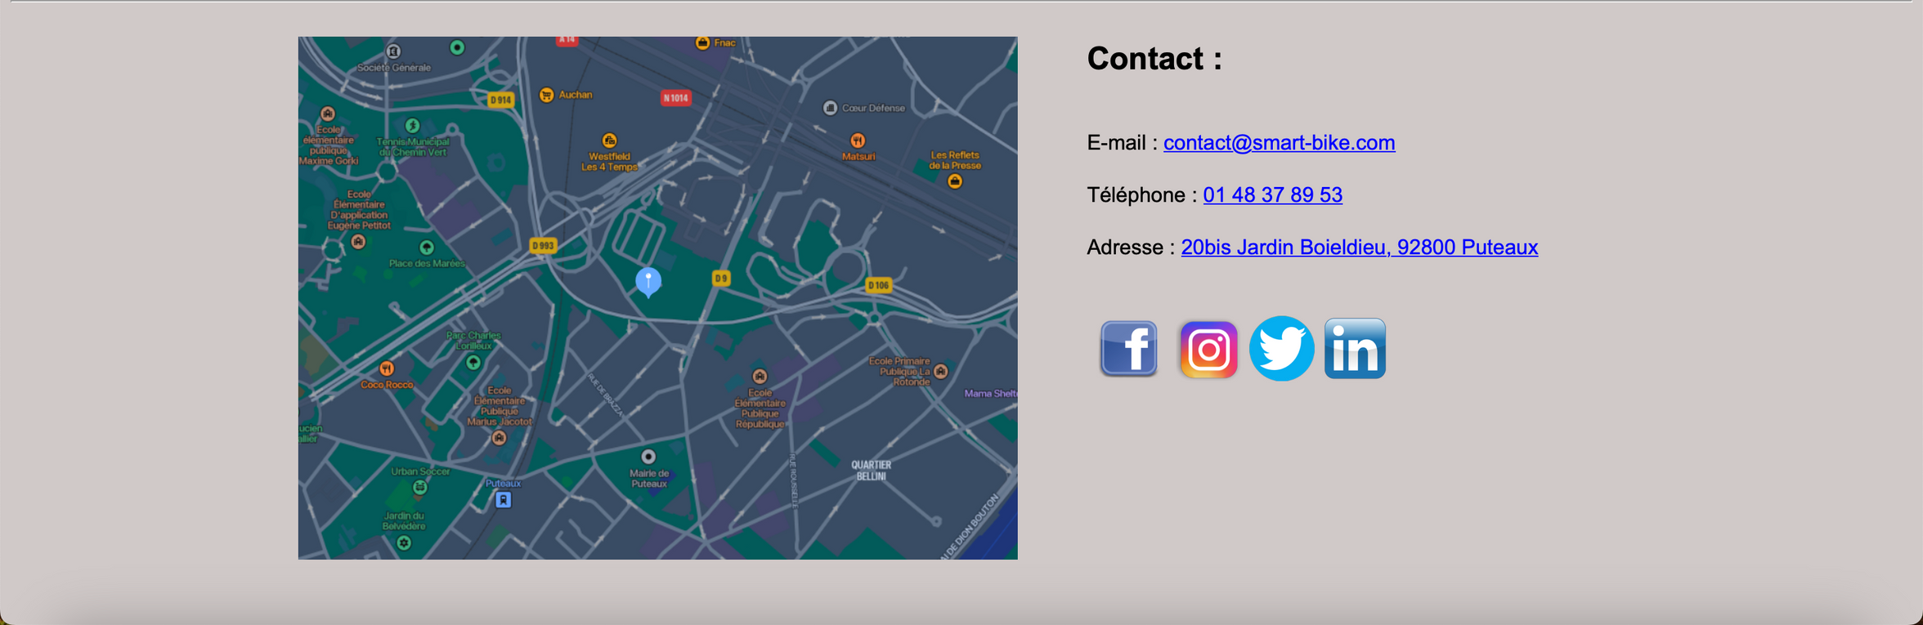
Presentation du sites internet
footer.php

Slide 11

Presentation du sites internet
Accueil.php

Slide 12
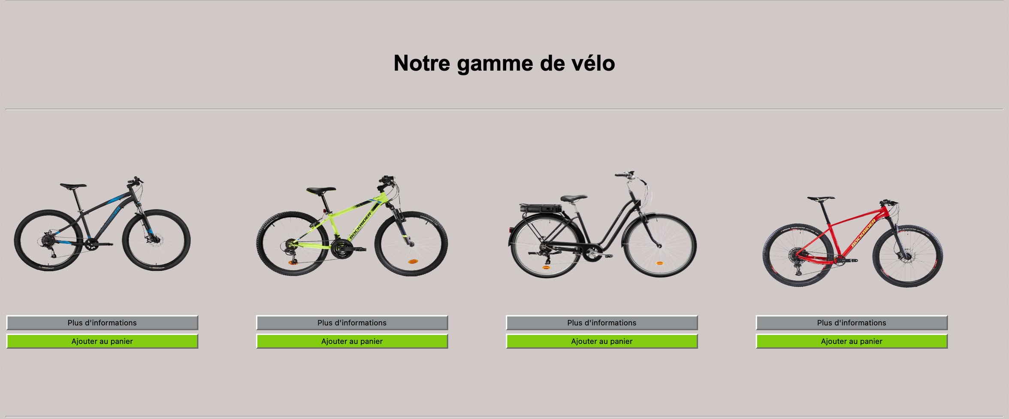
Presentation du sites internet
NosVelos.php

Slide 13
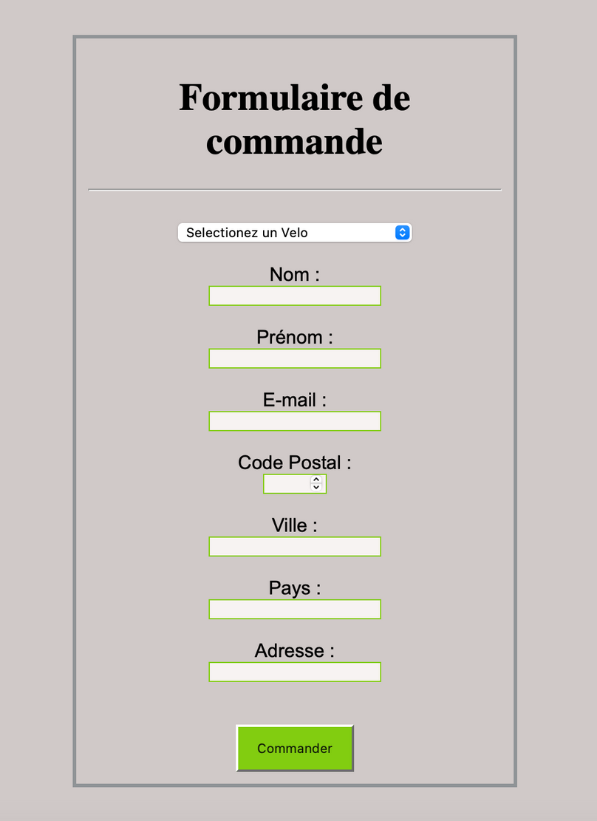
Presentation du sites internet
Commander.php

Slide 14
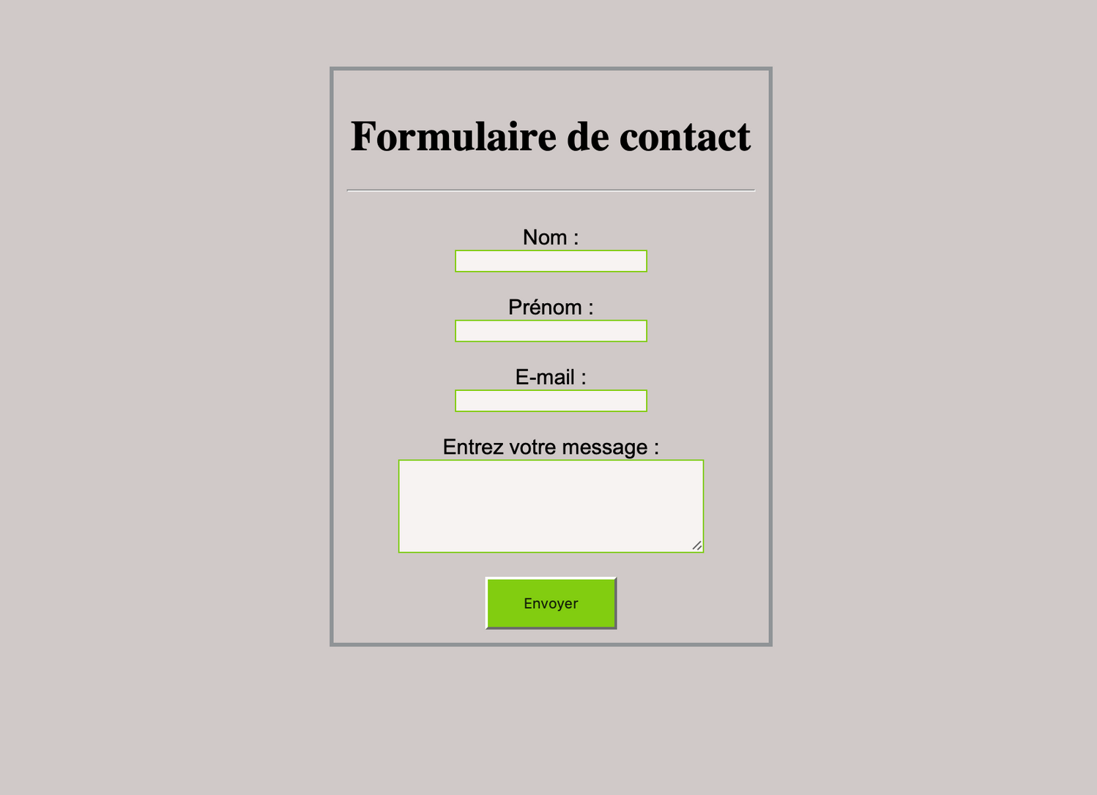
Presentation du sites internet
Contact.php

Slide 15

Presentation du sites internet
Apropos.php

Slide 16

Merci de nous avoir ecoutez !

